Slide 1
Использование nikto для сканирования веб-сервера
Работу выполнил:
Смольняков Данил Евгеньевич
НБИбд-02-24
Российский университет дружбы народов, Москва, Россия

Slide 2
Цель работы
Освоение базового сканера безопасности веб-серверов nikto
Получение практических навыков сканирования веб-приложений
Выявление уязвимостей, вызванных неправильной конфигурацией сервера

Slide 3
Техническое обеспечение
Intel Core i3-550 3.2 GHz,
4 GB оперативной памяти,
20 GB свободного места на жёстком диске;
ОС Linux Gentoo
VirtualBox верс. 6.1 или старше

Slide 4
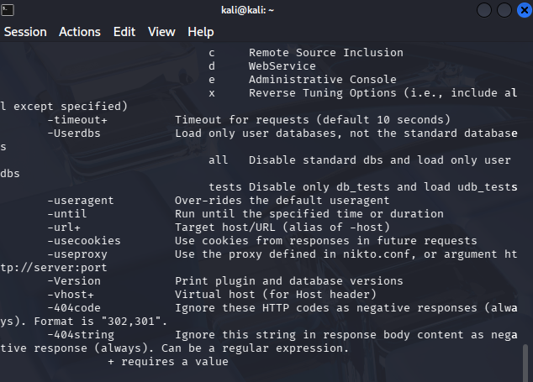
Вывод справки nikto
Запуск nikto с ключом `-Help` для отображения всех доступных опций

Slide 5
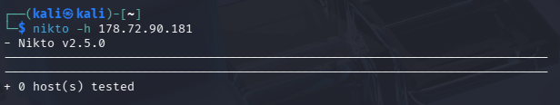
Базовое сканирование веб-сервера
Запуск сканирования целевого сервера 178.72.90.181 на стандартном порту 80

Slide 6
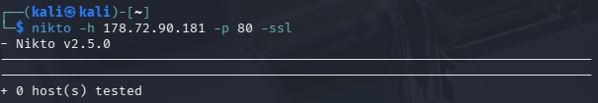
Сканирование с указанием порта и SSL
Указание порта 80 и опции SSL

Slide 7
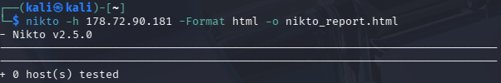
Сохранение результата в HTML-файл
Запуск сканирования с сохранением отчёта в формате HTML

Slide 8
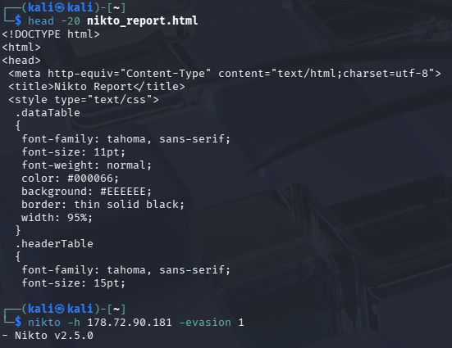
Просмотр отчёта и дополнительные опции
Просмотр содержимого сохранённого отчёта

Slide 9
Заключение
В ходе выполнения четвёртого этапа проектной работы был освоен сканер безопасности веб-серверов nikto.
Изучены основные параметры запуска: -h, -p, -ssl, -Format, -o.
Выполнено сканирование целевого сервера с сохранением результата в HTML-отчёт.
Получен практический опыт выявления уязвимостей конфигурации веб-сервера.

